Slide 2
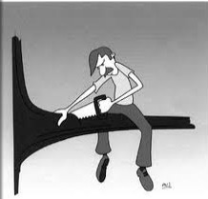
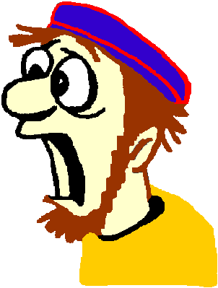
¡Cállese! ¡Sé lo que hago!
Be quiet! I know what I’m doing!
¡Vas a ser herido!
You’re going to get hurt?!
Algunas personas deben aprender
a las malas.
Some people just have to learn
the hard way.

Slide 3
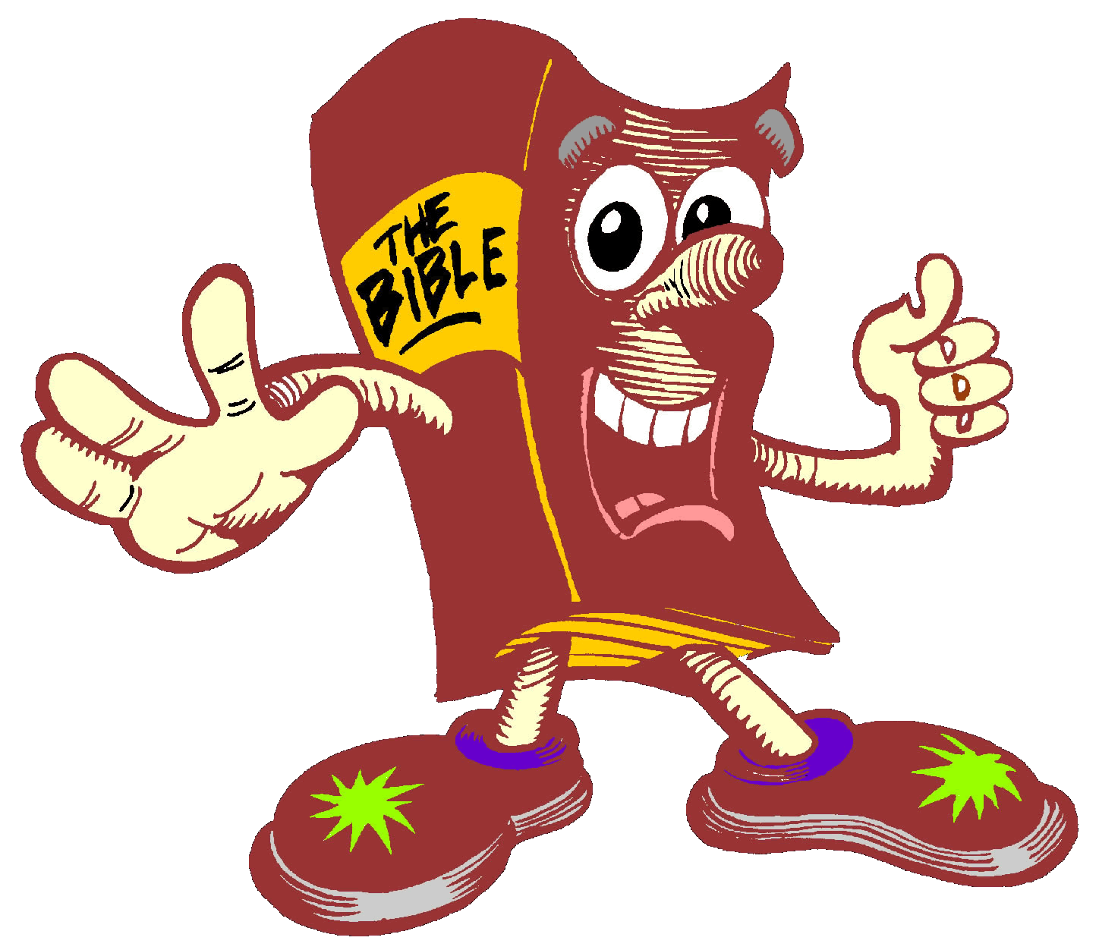
Muchos tienen esa problema con la Palabra de Dios, no creyendo que Él es serio cuando Él nos dice no manipular lo que Él ha dicho.
Many have that problem with God’s Word, not believing He means it when He tells us not to tamper with what He has said.
Ejemplos bíblicos de algunos que tenían que aprender a la malas.
Bible examples of some who had to learn the hard way.

Slide 4
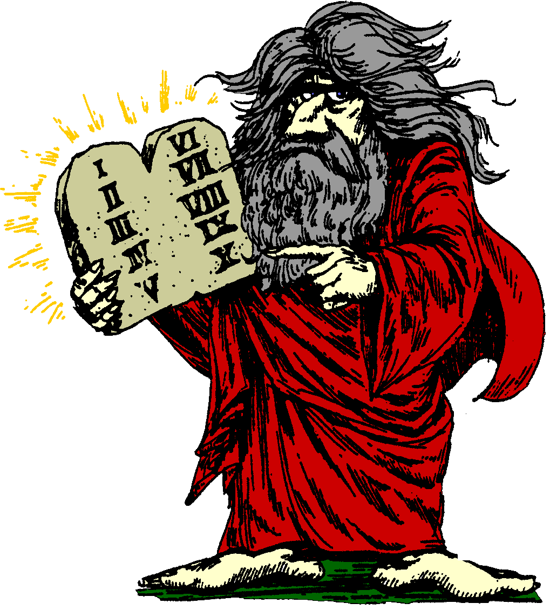
Moisés Enojado
Angry Moses
Núm 20:2-12
Num 20:2-12
Deut 4:1-2; 5:32
Ahora, pues, oh Israel, oye los estatutos y decretos que yo os enseño, para que los ejecutéis, y viváis, y entréis y poseáis la tierra que Jehová el Dios de vuestros padres os da. No añadiréis a la palabra que yo os mando, ni disminuiréis de ella, para que guardéis los mandamientos de Jehová vuestro Dios que yo os ordeno.
…Mirad, pues, que hagáis como Jehová vuestro Dios os ha mandado; no os apartéis a diestra ni a siniestra.
Deut 4:1-2; 5:32
Hear now, O Israel, the decrees and laws I am about to teach you. Follow them so that you may live and may go in and take possession of the land that the Lord, the God of your fathers, is giving you. Do not add to what I command you and do not subtract from it, but keep the commands of the Lord your God that I give you…So be careful to do what the Lord your God has commanded you; do not turn aside to the right or to the left.

Slide 5
Num 20:2-12 - Y porque no había agua para la congregación, se juntaron contra Moisés y Aarón. Y habló el pueblo contra Moisés, diciendo: ¡Ojalá hubiéramos muerto cuando perecieron nuestros hermanos delante de Jehová! ¿Por qué hiciste venir la congregación de Jehová a este desierto, para que muramos aquí nosotros y nuestras bestias … no hay agua para beber. Y se fueron Moisés y Aarón de delante de la congregación a la puerta del tabernáculo de reunión, y se postraron sobre sus rostros; y la gloria de Jehová apareció sobre ellos. Y habló Jehová a Moisés, diciendo: Toma la vara, y reúne la congregación, tú y Aarón tu hermano, y hablad a la peña a vista de ellos; y ella dará su agua, y les sacarás aguas de la peña, y darás de beber a la congregación y a sus bestias.
Num 20:2-12 - Now there was no water for the community, and the people gathered in opposition to Moses and Aaron. They quarreled with Moses and said, "If only we had died when our brothers fell dead before the Lord! Why did you bring the Lord's community into this desert, that we and our livestock should die here? … there is no water to drink!" Moses and Aaron went from the assembly to the entrance to the Tent of Meeting and fell facedown, and the glory of the Lord appeared to them. The Lord said to Moses, "Take the staff, and you and your brother Aaron gather the assembly together. Speak to that rock before their eyes and it will pour out its water. You will bring water out of the rock for the community so they and their livestock can drink..”

Slide 6
Entonces Moisés tomó la vara de delante de Jehová, como él le mandó. Y reunieron Moisés y Aarón a la congregación delante de la peña, y les dijo: ¡Oíd ahora, rebeldes! ¿Os hemos de hacer salir aguas de esta peña? Entonces alzó Moisés su mano y golpeó la peña con su vara dos veces; y salieron muchas aguas, y bebió la congregación, y sus bestias. Y Jehová dijo a Moisés y a Aarón: Por cuanto no creísteis en mí, para santificarme delante de los hijos de Israel, por tanto, no meteréis esta congregación en la tierra que les he dado.
So Moses took the staff from the Lord's presence, just as he commanded him. He and Aaron gathered the assembly together in front of the rock and Moses said to them, "Listen, you rebels, must we bring you water out of this rock?" Then Moses raised his arm and struck the rock twice with his staff. Water gushed out, and the community and their livestock drank. But the Lord said to Moses and Aaron, "Because you did not trust in me enough to honor me as holy in the sight of the Israelites, you will not bring this community into the land I give them."

Slide 7
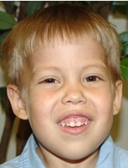
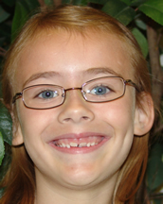
¡Yo era tan enojado!
I was so angry!
¿Por qué lo hizo?
Why did you do it?

Slide 8
La Consequencia
The Consequence
Pero Jehová se había enojado contra mí a causa de vosotros, por lo cual no me escuchó; y me dijo Jehová: Basta, no me hables más de este asunto. Sube a la cumbre del Pisga y alza tus ojos al oeste, y al norte, y al sur, y al este, y mira con tus propios ojos; porque no pasarás el Jordán.
Deut 3:23-27
But because of you the Lord was angry with me and would not listen to me. "That is enough," the Lord said. "Do not speak to me anymore about this matter. Go up to the top of Pisgah and look west and north and south and east. Look at the land with your own eyes, since you are not going to cross this Jordan.
Deut 3:23-27

Slide 9
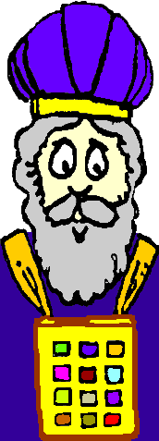
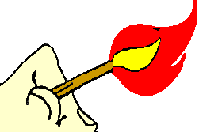
Ciegos Nadab y Abiú
Blind Nadab & Abihu
Lev 10:1
Lev 10:1
Nadab y Abiú, hijos de Aarón, tomaron cada uno su incensario, y pusieron en ellos fuego, sobre el cual pusieron incienso, y ofrecieron delante de Jehová fuego extraño, que él nunca les mand
Aaron's sons Nadab and Abihu took their censers, put fire in them and added incense; and they offered unauthorized fire before the Lord, contrary to his command.

Slide 10
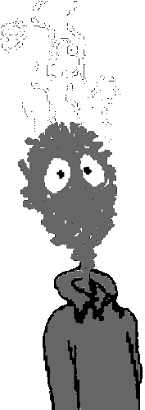
La Consequencia
The Consequence
versos 2-3
verses 2-3
Y salió fuego de delante de Jehová y los quemó, y murieron delante de Jehová. Entonces dijo Moisés a Aarón: Esto es lo que habló Jehová, diciendo: En los que a mí se acercan me santificaré, y en presencia de todo el pueblo seré glorificado.
So fire came out from the presence of the Lord and consumed them, and they died before the Lord. Moses then said to Aaron, "This is what the Lord spoke of when he said: "'Among those who approach me I will show myself holy; in the sight of all the people I will be honored.'"

Slide 11
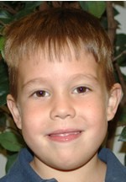
¿Por qué lo hicieron?
Why did you do it?
¡No vimos ninguna diferencia!
We didn’t see any difference!

Slide 12
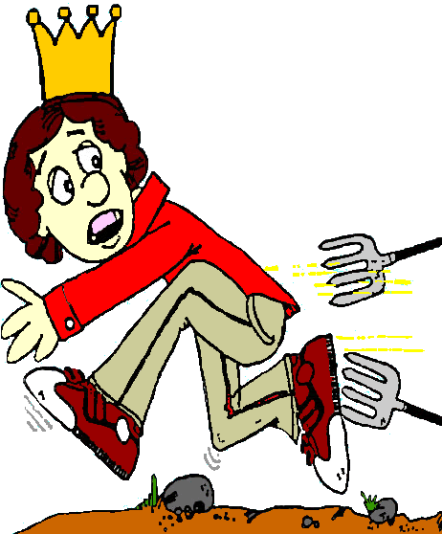
Rey Saul Asustado
Scared King Saul
Los filisteos se juntaron para
pelear contra Israel, treinta mil carros, seis mil hombres de a caballo, y pueblo numeroso
como la arena que está a la orilla del mar;…Saúl permanecía aún en Gilgal, y todo el pueblo iba tras él temblando. Y él esperó siete días … pero Samuel no venía a Gilgal, y el pueblo se le desertaba. Entonces dijo Saúl: Traedme holocausto y ofrendas de paz. Y ofreció el holocausto. Y cuando él acababa de ofrecer el holocausto, he aquí Samuel que venía; y Saúl salió a recibirle, para saludarle. Entonces Samuel dijo: ¿Qué has hecho? Y Saúl respondió: Porque vi que el pueblo se me desertaba, y que tú no venías dentro del plazo señalado, y que los filisteos estaban reunidos en Micmas… Me esforcé, pues, y ofrecí holocausto.
The Philistines assembled to fight Israel, with three thousand
chariots, six thousand charioteers, and soldiers as numerous as the sand on the seashore … Saul remained at Gilgal, and all the troops with him were quaking with fear. He waited seven days … but Samuel did not come to Gilgal, and Saul's men began to scatter. So he said, "Bring me the burnt offering and the fellowship offerings." And Saul offered up the burnt offering. Just as he finished making the offering, Samuel arrived, and Saul went out to greet him. "What have you done?" asked Samuel. Saul replied, "When I saw that the men were scattering, and that you did not come at the set time, and that the Philistines were assembling at Micmash …I felt compelled to offer the burnt offering."
1 Sam 13:5-14

Slide 13
La Consequencia
The Consequence
1 Sam 13:13-14
1 Sam 13:13-14
Locamente has hecho; no guardaste el manda-miento de Jehová tu Dios que él te había ordenado; pues ahora Jehová hubiera confirmado tu reino sobre Israel para siempre. Mas ahora tu reino no será duradero. Jehová se ha buscado un varón conforme a su corazón, al cual Jehová ha designado para que sea príncipe sobre su pueblo, por cuanto tú no has guardado lo que Jehová te mandó.
"You acted foolishly," Samuel said. "You have not kept the command the Lord your God gave you; if you had, he would have established your kingdom over Israel for all time. But now your kingdom will not endure; the Lord has sought out a man after his own heart and appointed him leader of his people, because you have not kept the Lord's command.
¡Rechazado!
Rejected!

Slide 14
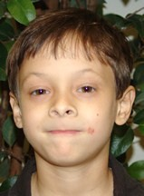
¿Por qué lo hizo?
Why did you do it?
Era una emergencia!
It was an emergency!

Slide 15
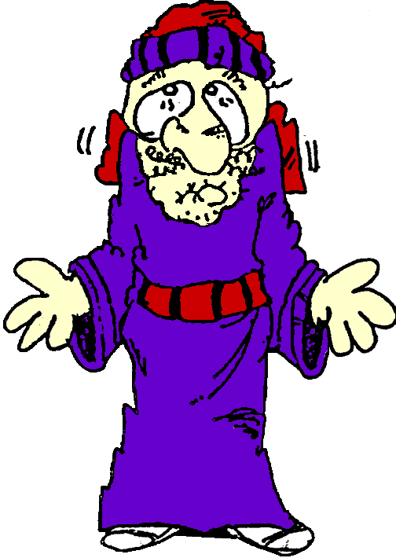
Ooops Uza
Ooops Uzzah
1Crón 13:1-9
1Chron 13:1-9
traigamos el arca de nuestro Dios a nosotros, porque desde el tiempo de Saúl no hemos hecho caso de ella. Y dijo toda la asamblea que se hiciese así, porque la cosa parecía bien a todo el pueblo… Y llevaron el arca de Dios de la casa de Abinadab en un carro nuevo; y Uza y Ahío guiaban el carro… cuando llegaron a la era de Quidón, Uza extendió su mano al arca para sostenerla, porque los bueyes tropezaban.
Let us bring the ark of our God back to us, for we did not inquire of it during the reign of Saul." The whole assembly agreed to do this, because it seemed right to all the people….They moved the ark of God from Abinadab's house on a new cart, with Uzzah and Ahio guiding it…When they came to the threshing floor of Kidon, Uzzah reached out his hand to steady the ark, because the oxen stumbled.

Slide 16
La Consequencia
The Consequence
1Crón 13:10
1Chron 13:10
Y el furor de Jehová se encendió contra Uza, y lo hirió, porque había extendido su mano al arca; y murió allí delante de Dios.
The Lord's anger burned against Uzzah, and he struck him down because he had put his hand on the ark. So he died there before God.

Slide 17
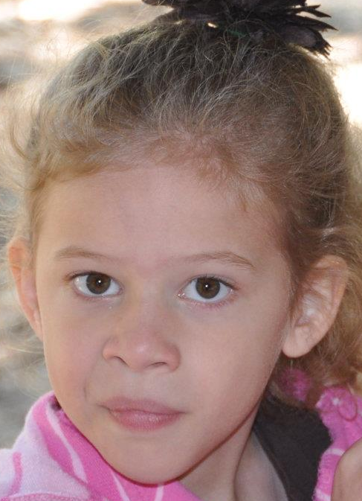
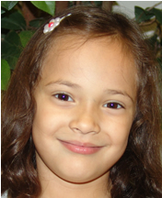
¿Qué pasará si no lo hago?
What will happen if I don’t?
¿Por qué lo hizo?
Why did you do it?

Slide 18
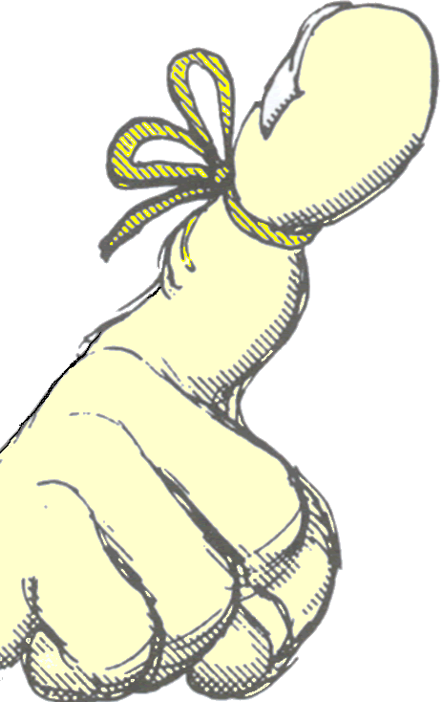
¿Qué aprendemos? What do we learn?
*La desobediencia nunca está bien
*Disobedience never is okay
*Debemos hacerlo cómo Dios
quiere… ¡o pagar el precio!
*We must do it God’s way…
or else!.
*El resultado no justifica los
medios.
*The end does not justify the
means.
*Cada persona debe dar la cuenta.
*Each person is accountable.
*Cuando Dios revela Su voluntad
sobre algo, debemos hacer
exactamente lo que Él dice o
sufrir las consecuencias.
*When God reveals His will on
a matter, we must do exactly
what He says or suffer the
consequences.
*No trate de mejorar qué Dios
ha dicho…¡no sirve!
*Don’t try to improve on what
God has said…it won’t work!

